Slide 1
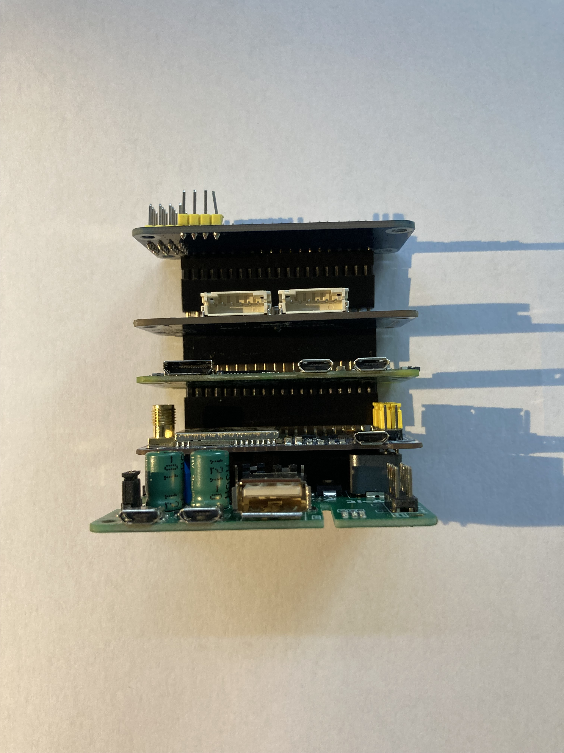
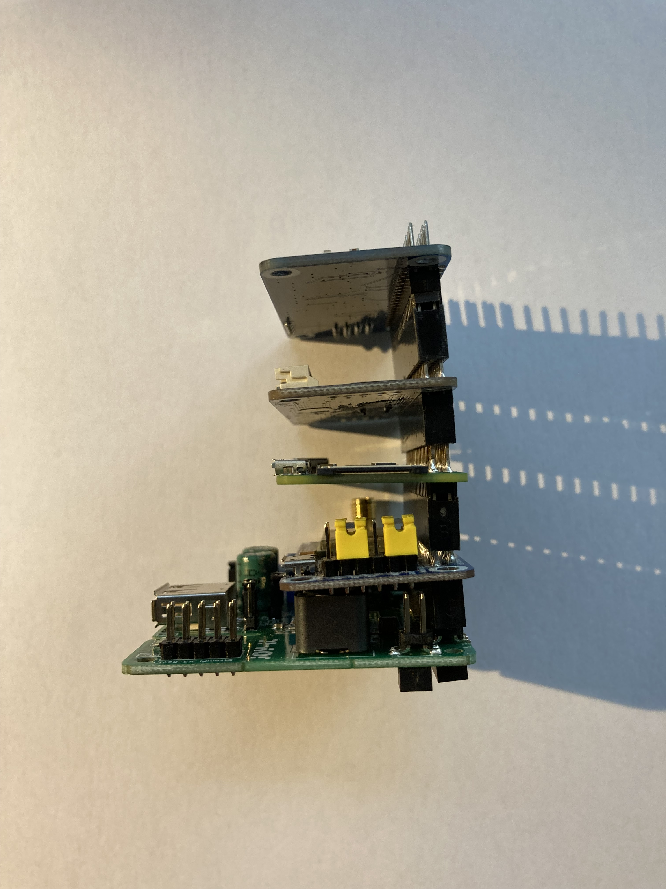
Sense Hat
Serial Expansion Hat
Raspberry Pi Zero
LoRa Hat
Strom Pi 3

